Slide 1
Infografía interactiva
CF007_1.5.2_ Metodología Lean StartUp

Slide 2
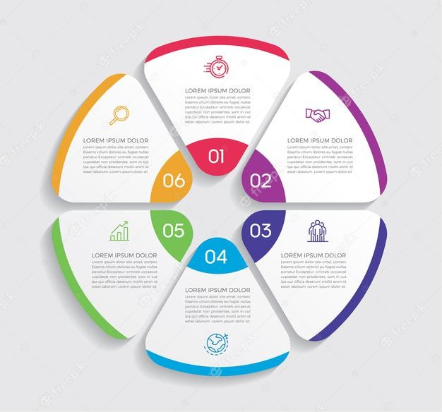
Metodología Lean Startup
Indicaciones para la producción
Equipo de producción, se sugiere que hacer una infografía interactiva donde al dar clic en
CONSTRUIR
MEDIR
APRENDER
Aparezca la función y una imagen, como se presenta en las siguientes slides. .
IDEA
APRENDER
CONSTRUIR
Referencias de las imágenes: Infografía: https://www.freepik.es/vector-premium/diseno-marketing-infografias-concepto-negocio-6-opciones-pasos-o-procesos_13041523.htm?query=infografia%20CIRCULO%206
DATOS
PRODUCTO
MEDIR

Slide 3

Metodología Lean Startup
Indicaciones para la producción
Se sugiere que al dar clic en Construir
aparezca el texto con la imagen:
Construir: se trata de crear un PMV cuya versión funcione mínimamente.
IDEA
APRENDER
CONSTRUIR
DATOS
PRODUCTO
MEDIR
Referencias de las imágenes: Construir: https://www.freepik.es/vector-gratis/gestion-proyectos-proceso-planificacion-empresarial-organizacion-flujo-trabajo-companeros-trabajando-juntos-trabajo-equipo_11669308.htm?query=construir

Slide 4

Medir: se trata de medir la respuesta de los consumidores al PMV y, con los datos de la medición, se deben tomar las mejores decisiones.
Metodología Lean Startup
Indicaciones para la producción
Se sugiere que al dar clic en Medir
aparezca el texto con la imagen:
IDEA
APRENDER
CONSTRUIR
DATOS
PRODUCTO
MEDIR
Referencias de las imágenes: análisis de datos: https://www.freepik.es/vector-gratis/analisis-rendimiento-empresarial-graficos_3585415.htm#page=1&query=analisis%20de%20datos&position=0

Slide 5

Metodología Lean Startup
Indicaciones para la producción
Se sugiere que al dar clic en Aprender
aparezca el texto con la imagen:
Aprender: Se trata de aprender si el negocio es viable, seguir persistiendo, o, de lo contrario, reacomodar principalmente las ideas que no están funcionando. A esta reacomodación de ideas se le llama “pivotar”.
IDEA
APRENDER
CONSTRUIR
DATOS
PRODUCTO
MEDIR
Referencias de las imágenes:Aprender: https://www.freepik.es/vector-gratis/estudiante-femenino-escuchando-webinar-linea_9175118.htm#page=1&query=educacion&position=37

